Slide 1
きょうはどこにたんけんにいくのかな？

Slide 3
スタート！

Slide 6
のはらワールドへ行こう！
？
？
？
？
？
？
？
？

Slide 7
大へんだ！
もどる

Slide 8
もどる

Slide 9
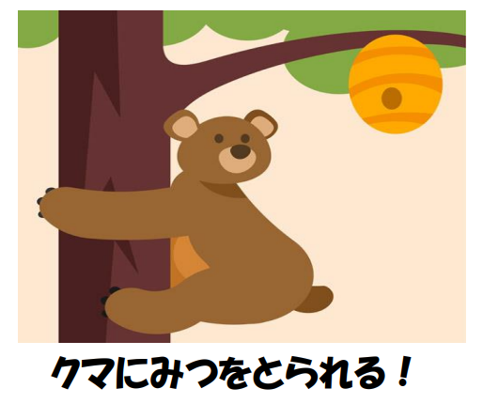
もどる

Slide 10
もどる

Slide 11
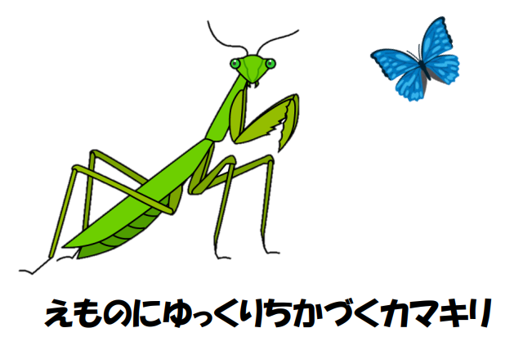
もどる

Slide 12
もどる

Slide 13
もどる

Slide 14
もどる

Slide 15
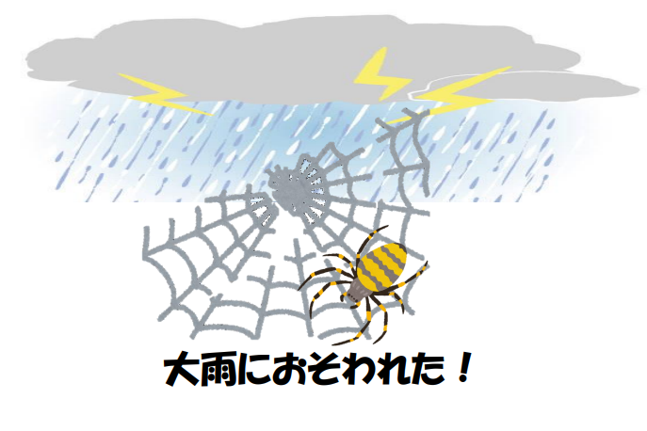
もどる

Slide 16
もどる

Slide 17
もどる

Slide 18
もどる

Slide 19
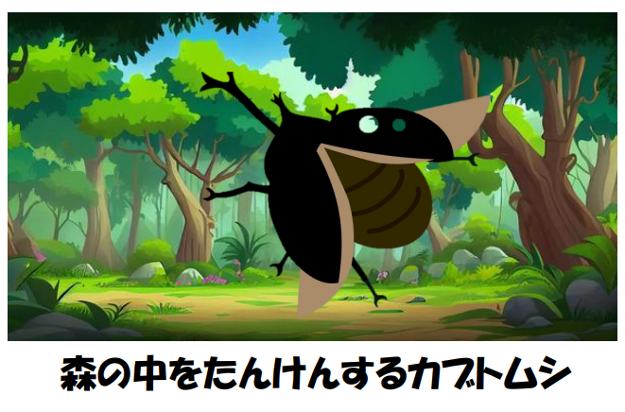
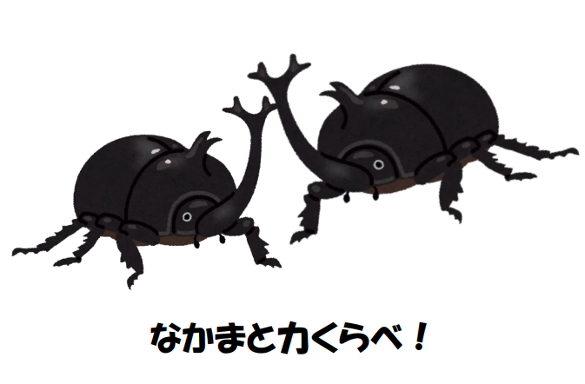
もどる

Slide 20
もどる

Slide 21
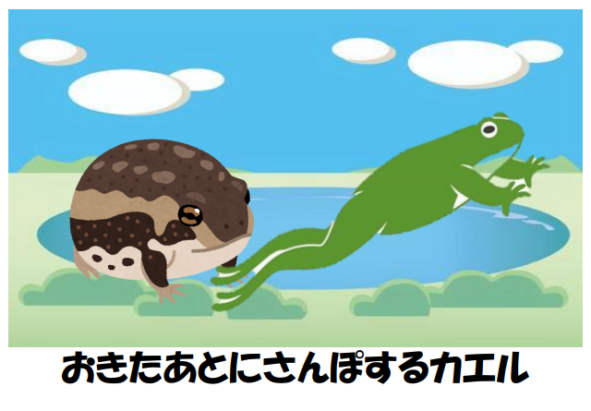
もどる

Slide 22
もどる

